Slide 1
Klíčové kroky k digitalizaci českého stavebnictví
„Konference ředitelů projektových a investorských společností 2023“
Ing. arch. Petr Klán
Ministerstvo pro místní rozvoj
12.9. 2023

Slide 2
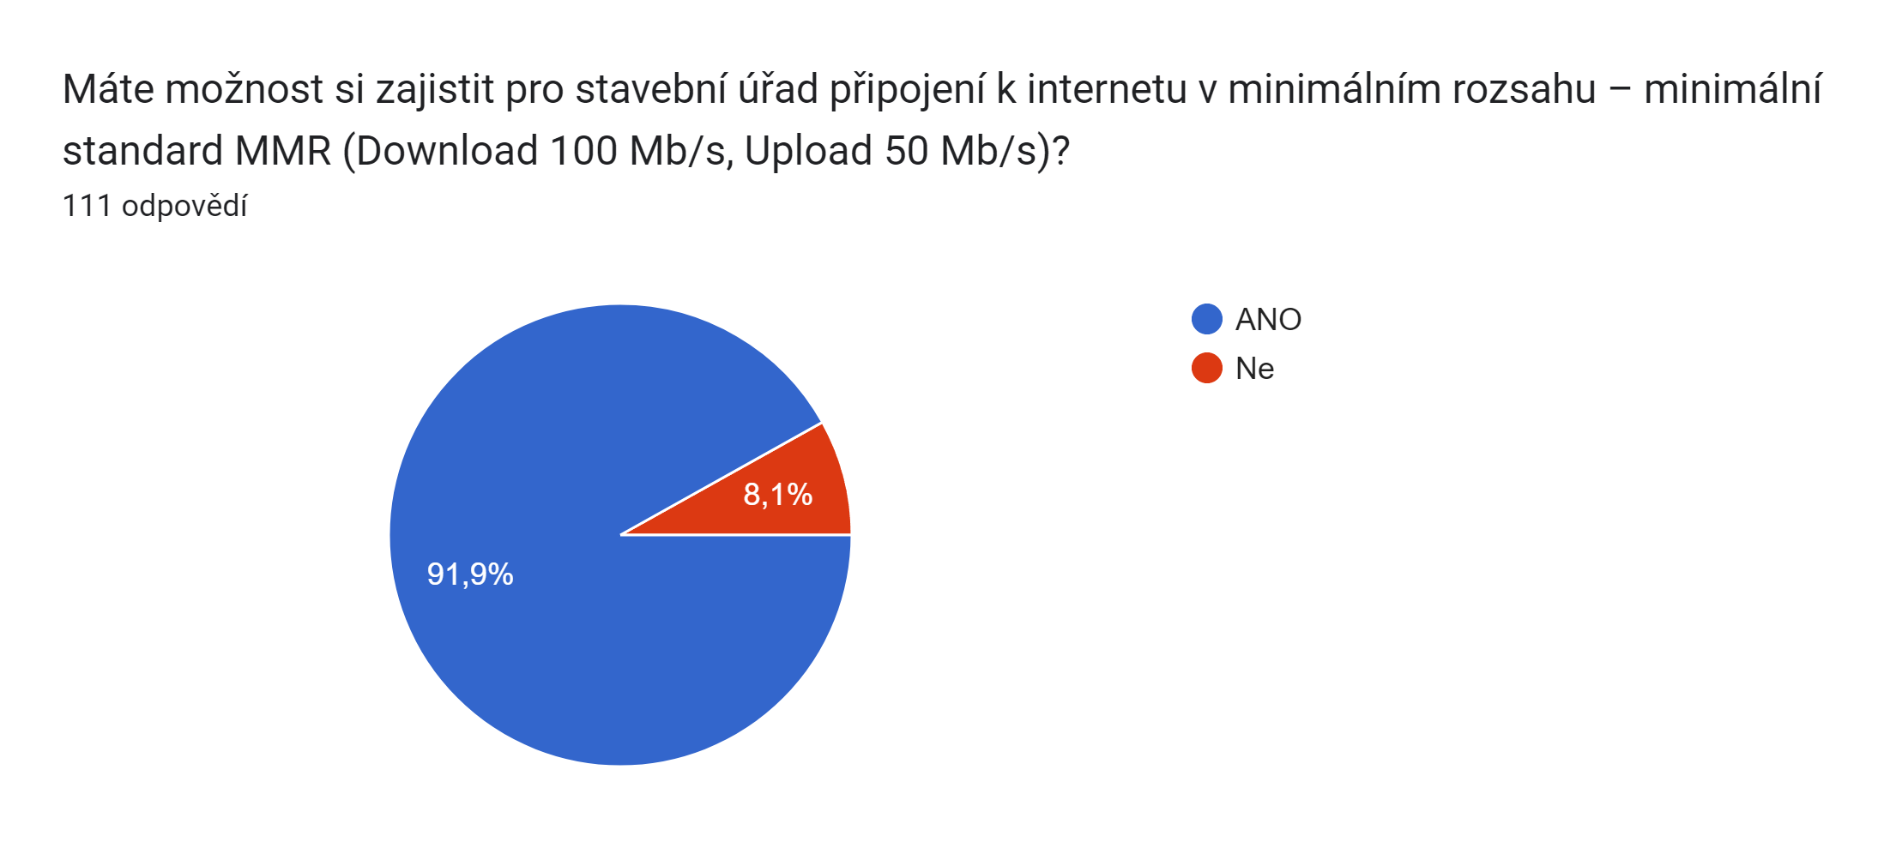
Konektivita

Slide 3
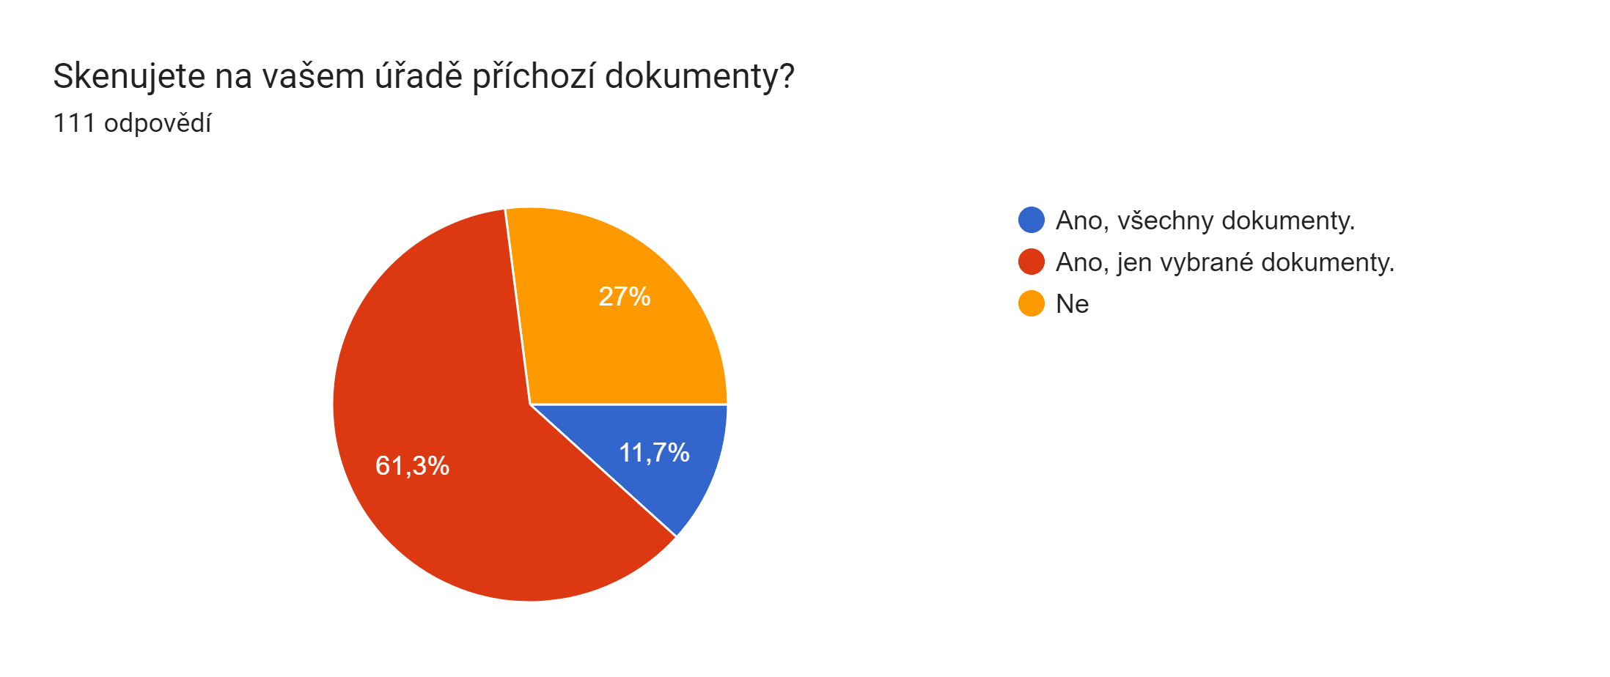
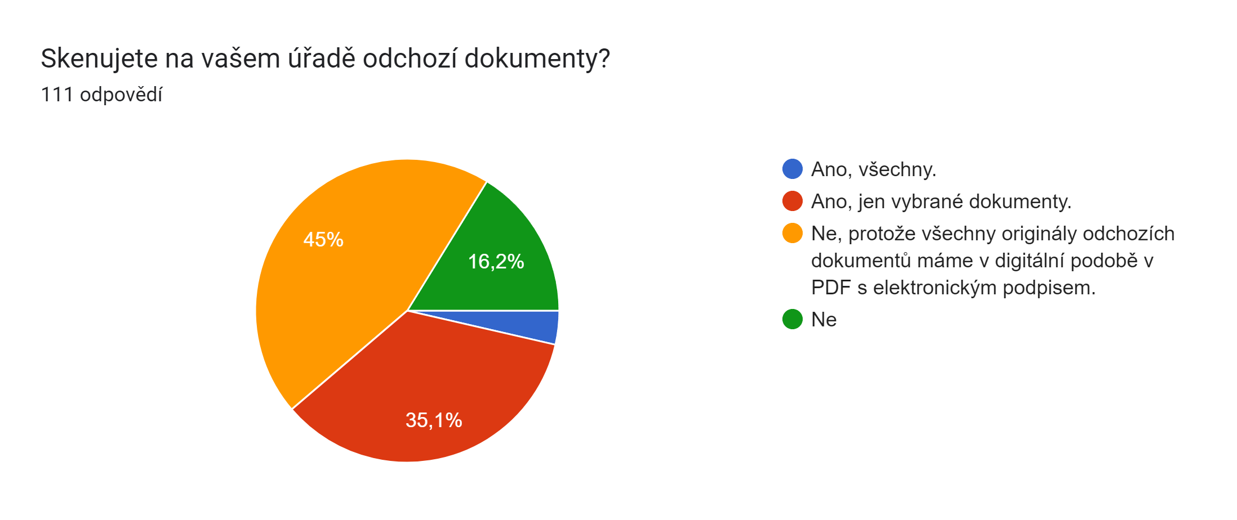
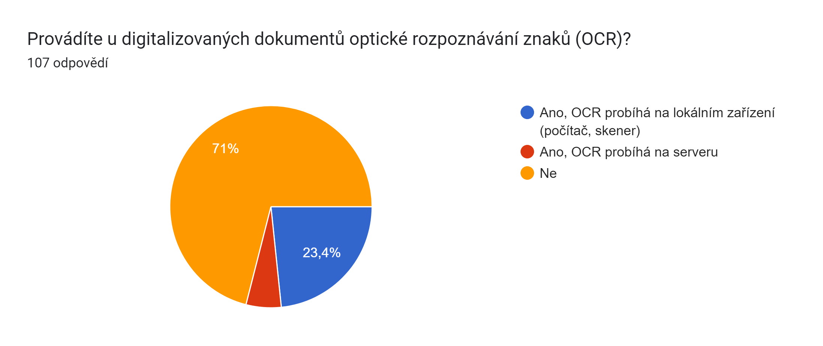
Dokumenty

Slide 4
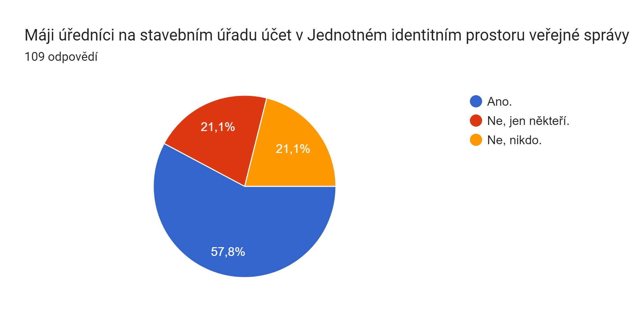
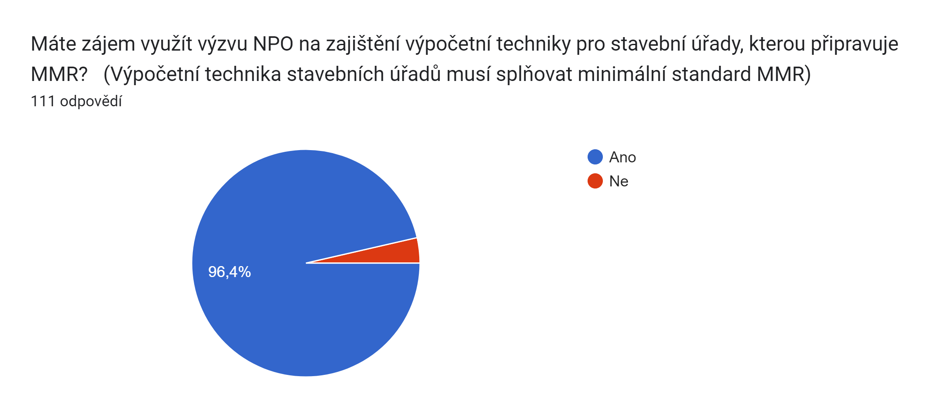
Identita a výpočetní technika

Slide 5
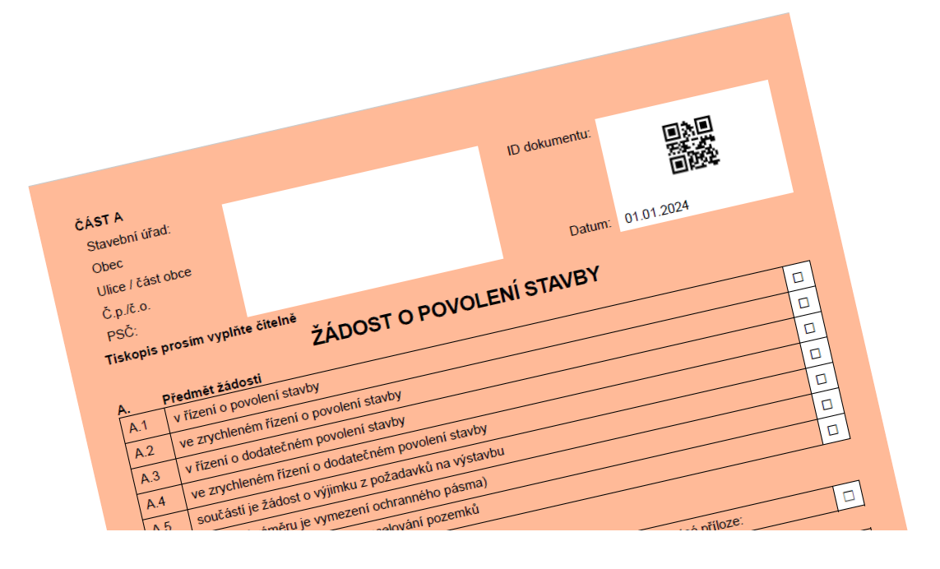
Formuláře
Automatizace
Chytré webové formuláře a fyzické dokumenty
Připraveno na strojové vyčítání dat
Strukturovaná data

Slide 6
ICT vybavení pro stavební úřady
Šablonová výzva NPO 1.6.1 MMR
Termín vypsání: podzim 2023
Probíhá sběr dat
Přenosný počítač s dedikovanou grafickou kartou
USB-C docking station se zajištěním napájení notebooku, GLAN,
1-2x monitor 32 palců
Pro HW pro stavební úřady MV a MO platí bezpečnostní omezení, která budou ještě diskutována.

Slide 7
Školení a vzdělávání
MMR připravuje vzdělávání úředníků SÚ
Krajské konference a tématické workshopy
E-Learningové kurzy jako doplněk
První aktivita už listopad 2023

Slide 8
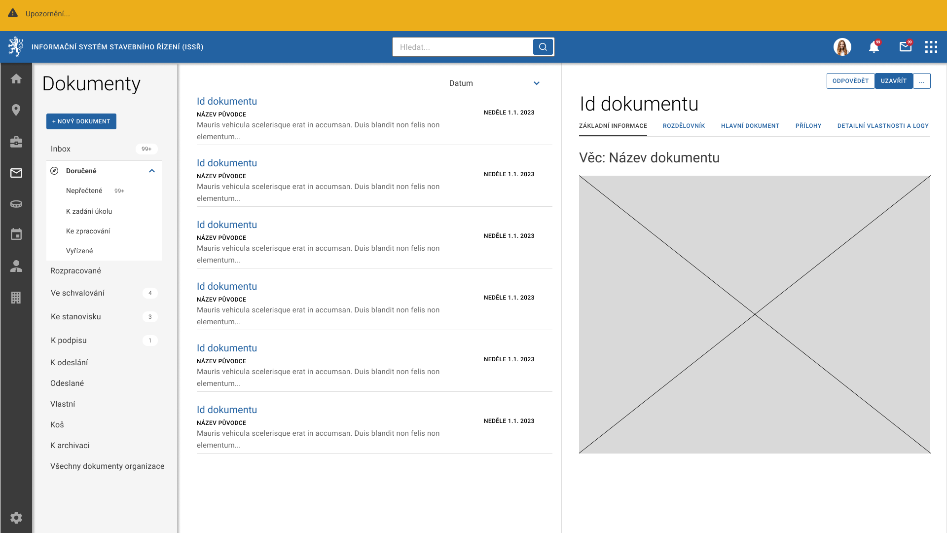
Informační systémy DSŘ
MMR vysoutěžilo dodavatele již v květnu
V současnosti probíhá řízení u ÚOHS
Námitky podala firma bez aktivní legitimace, která se neúčastnila veřejné zakázky
MMR hledá cesty jak co nejdříve dodat řešení DSŘ

Slide 9
?
petr.klan@mmr.cz

